Slide 1

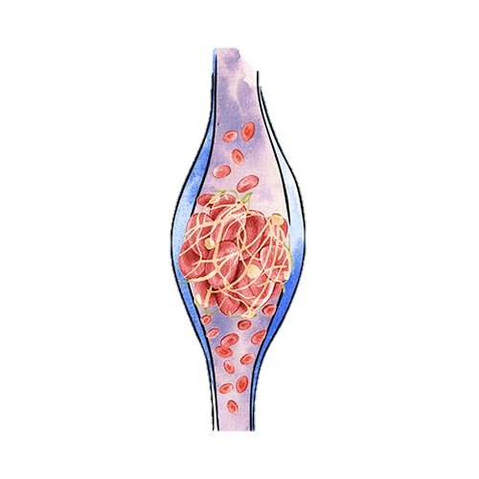



Influencia de la Apnea Obstructiva del Sueño en la persistencia de defectos de perfusión en la Embolia Pulmonar
Carlos Carrera Cueva, Ángeles Sánchez Armengol, María Isabel Asensio Cruz, María Teresa Elías Hernández, Verónica Sánchez López, Lourdes Cervantes Borreguero, Joaquín Víctor Ruiz Franco – Baux, Luis Caballero Gullón, Aldara García Sánchez, Irene Cano Pumarega, Grace Jacqueline Oscullo Yépez, Jeisson Osorio Trujillo, Amaia Urrutia Gajate, Valentín Cabriada Nuño, Agustina Rivas Guerrero, Ana Pedro Tudela, Laura Taberner Lino, Cristina López Riolobos, Remedios Otero Candelera, Candelaria Caballero Eraso
Unidad Médico – Quirúrgica de Enfermedades Respiratorias
Hospital Universitario Virgen del Rocío
Instituto de Investigación Biomédica de Sevilla

Slide 2
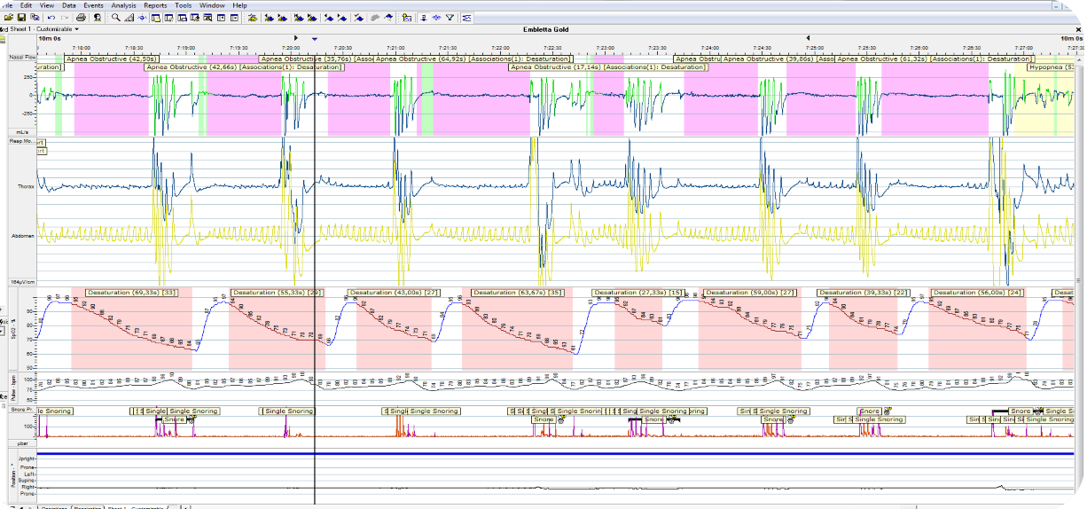
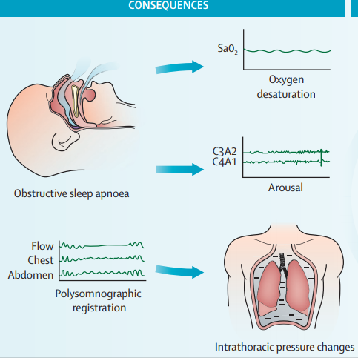
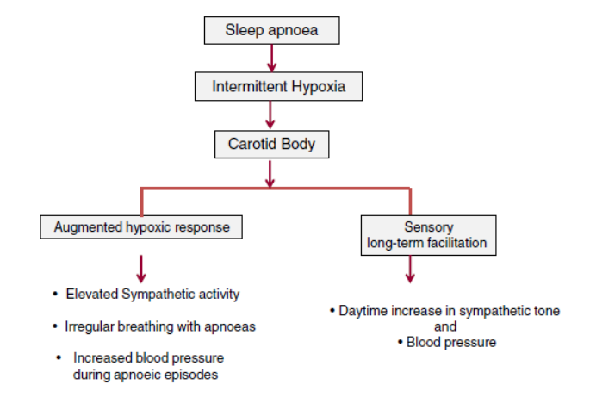
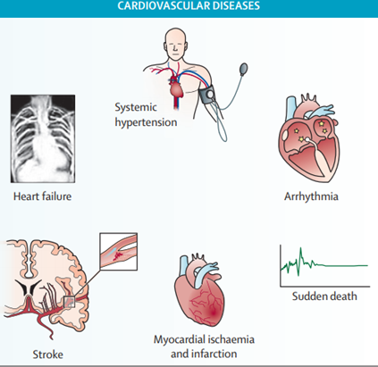
¿CUÁL ES EL NEXO ENTRE AOS Y ETEV?
Sánchez-de-la-Torre M, Campos-Rodriguez F, Barbé F. Obstructive sleep apnoea and cardiovascular disease. Lancet Respir Med. 2013
Joyner MJ, Limberg JK, Wehrwein EA, Johnson BD. Role of the carotid body chemoreceptors in glucose homeostasis and thermoregulation in humans. J Physiol. 2018
Notes:
La AOS se asocia con el desarrollo de eventos cardiovasculares, si bien los mecanismos de iniciación y agravamiento de la enfermedad cardiovascular no se han dilucidado completamente. Se proponen varios factores patogénicos como mecanismos intermedios que relacionan la AOS con la enfermedad cardiovascular, siendo uno de los más importantes la activación del cuerpo carotídeo por la hipoxia intermitente que se produce como consecuencia de las apneas en esta patología.

Slide 3
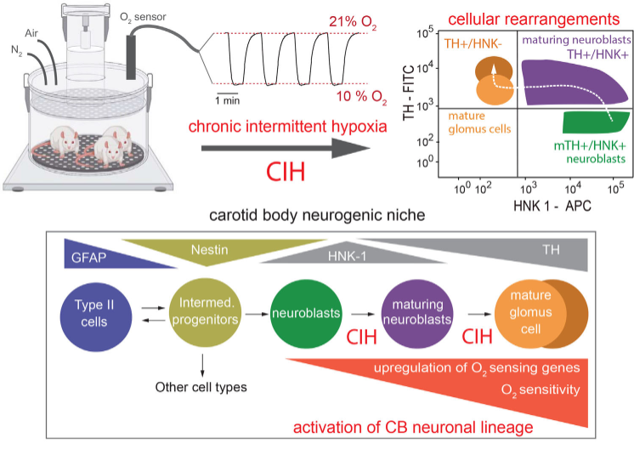
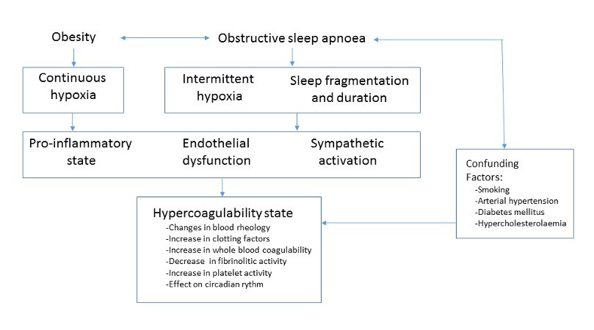
¿CUÁL ES EL NEXO ENTRE AOS Y ETEV?
Caballero-Eraso C, Colinas O, Sobrino V, González-Montelongo R, Cabeza JM, Gao L, Pardal R, López-Barneo J, Ortega-Sáenz P. Rearrangement of cell types in the rat carotid body neurogenic niche induced by chronic intermittent hypoxia. J Physiol. 2023 Mar;601(5):1017-1036. doi: 10.1113/JP283897. Epub 2023 Jan 30. PMID: 36647759.
García-Ortega, A., Mañas, E., López-Reyes, R., Selma, M. J., García, A., Oscullo, G., … Martínez-García, M. Á. (2018). Obstructive sleep apnoea and venous thromboembolism: pathophysiological links and clinical implications. European Respiratory Journal, 1800893. doi:10.1183/13993003.00893-2018

Slide 4
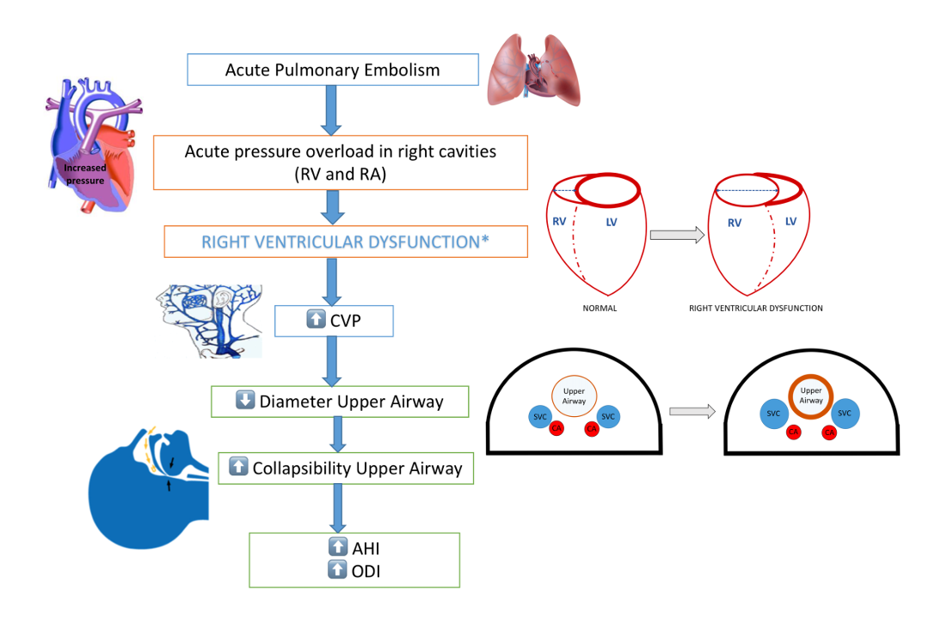
UNA RELACIÓN BIDIRECCIONAL
García-Ortega, A., Mañas, E., López-Reyes, R., Selma, M. J., García, A., Oscullo, G., … Martínez-García, M. Á. (2018). Obstructive sleep apnoea and venous thromboembolism: pathophysiological links and clinical implications. European Respiratory Journal, 1800893. doi:10.1183/13993003.00893-2018

Slide 5




Estudio NIX
Estudiar el papel de la AOS en la persistencia de defectos de perfusión tras EP, responsables del desarrollo de secuelas crónicas de la EP: hipertensión pulmonar tromboembólica crónica (HPTEC) y enfermedad tromboembólica crónica (ETC).
Estudio de la prevalencia de AOS en pacientes con defectos persistentes de perfusión pulmonar tras EP.
Estudio de la expresión diferencial de biomarcadores: trampas extracelulares de neutrófilos (NETs) y microRNAs plasmáticos circulantes (miRNAs) en pacientes con defectos persistentes de perfusión pulmonar tras EP diagnosticados de AOS.
Estudio de la función celular tras la transfección de miRNAs seleccionados en líneas celulares cultivadas (células endoteliales, células de músculo liso y fibroblastos) y en células endoteliales cultivadas de pacientes con HPTEC: en condiciones basales y expuestos a ciclos intermitentes de hipoxia/reoxigenación.
Creación de una página de difusión: "Mientras Duermes", con contenidos educativos e informativos para pacientes con AOS, EP y HPTEC.

Slide 6





Estudio clínico-traslacional del impacto de la AOS en la persistencia de defectos de perfusión tras embolia pulmonar
Población: El estudio se llevó a cabo en 10 centros terciarios, siendo el HUVR el centro líder.
Sujetos de estudio: Pacientes consecutivos con diagnóstico de embolia pulmonar aguda sintomática que cumplen todos los criterios de inclusión y ninguno de los criterios de exclusión.
Criterios de inclusión: Pacientes mayores de 18 años con embolia pulmonar confirmada objetivamente. Esperanza de vida > 6 meses. Capaz de asistir al seguimiento en la clínica de ETEV y a los 3 meses en la UTRS. Sin diagnóstico previo de apnea obstructiva del sueño.
Criterios de exclusión: Pacientes embarazadas o en periodo de lactancia. Esperanza de vida inferior a 6 meses. Comorbilidades u otras condiciones que impidan el estudio del sueño y la gammagrafía de perfusión.
CONSULTA UTRS + POLIGRAFÍA
1 MES
3 MESES
CONSULTA ETEV
CONSULTA ETEV
GAMMAGRAFÍA DE PERFUSIÓN

Slide 7
Se incluyeron 202 pacientes diagnosticados con EP aguda, de los cuáles, 113 fueron hombres (55,9%) con una edad media de 63,30 ± 14,52 años.
134 presentaban comorbilidades en el momento del diagnóstico de la EP (66,3%): 88 presentaron HTA (43,6%), 32 diabetes (15,8%) con IMC medio de 30,44 ± 5,63.
Estudio NIX
N = 180 pacientes.
IAH medio = 24,36 ± 17,86/hora.
CT90% medio = 18,99 ± 25,42%.
N = 202 pacientes. N defectos = 167.
Las localizaciones más frecuentes de la EP fueron lobares (21,8%) y segmentarias (21,3%).
76 (45,5%) presentaron defectos de perfusión a los 3 meses.
110 presentaron valores de IAH ≥ 15/hora.
Prevalencia de AOS 61,1%.

Slide 8
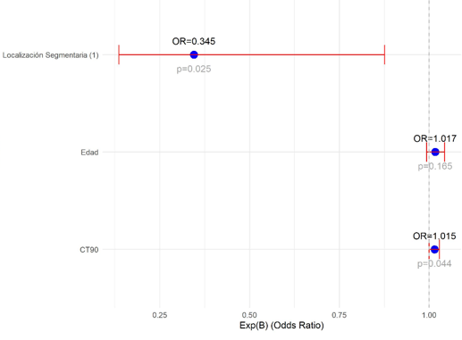
 | AOS | NO AOS | OR (95%CI) | p VALOR
EDAD ≥ 65 | 68 (61,8%) | 24 (34,3%) | 2,942 (1,289-6,717) | 0,010
HTA | 58 (52,7%) | 24 (34,3%) | 1,184 (0,506-2,768) | 0,697
OBESIDAD | 65 (59,1%) | 19 (27,1%) | 4,122 (1,983-8,571) | 0,000
DIABETES | 23 (21,3%) | 5 (7,5%) | 1,352 (0,413-4,425) | 0,618
TRATAMIENTO ESTATINAS | 38 (34,9%) | 11 (16,7%) | 1,660 (0,642-4,289) | 0,295
TRATAMIENTO CONCOMITANTE | 81 (74%) | 43 (61%) | 0,662 (0,270-1,625) | 0,368
Los defectos de perfusión persistentes se asociaron con hipoxia nocturna prolongada. La localización segmentaria fue un factor protector de persistencia a los 3 meses de los defectos de perfusión

Slide 9
Conclusiones
La AOS es muy prevalente en pacientes con EP.
Los defectos de perfusión persistentes se asociaron con hipoxia nocturna prolongada.
Estos hallazgos sugieren que la AOS puede desempeñar un papel en la resolución incompleta de la EP y en el desarrollo de secuelas crónicas.
Unidad Médico – Quirúrgica de Enfermedades Respiratorias
Hospital Universitario Virgen del Rocío
Instituto de Investigación Biomédica de Sevilla

